Slide 1
Dreaming of New Outdoor Structures Using DCGAN
課程名稱：人工智慧與資訊安全
指導教授：曾龍 教授
報告人：周以敦
報告日期：2019/01/16

Slide 2
Agenda
GAN
GAN 大幅減少訓練深度學習演算法所需的資料量，解決了這個問題，且提供一套訓練深度學習演算法的獨特方法，也就是從現有資料建立加上標籤的資料（在多數情況下就是影像）。
這對於醫學等因隱私考量而無法獲得大量資料的領域來說尤為重要，GAN 可以填補缺失的資料，全面編造出病患資料，在真實度上能用來訓練人工智慧。
DCGAN
DCGAN把convolution引進網路結構中，在discriminator中輸入的圖像會經過層層 convolution 之後變成一個預測是否為真實圖片的機率；在 generator 中會把輸入的 z 向量經過層層 deconvolution 輸出生成式的圖片
為何使用DCGAN
DCGAN極大的提升了GAN訓練的穩定性以及生成結果質量
結論

Slide 3
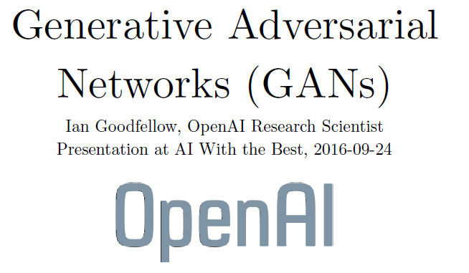
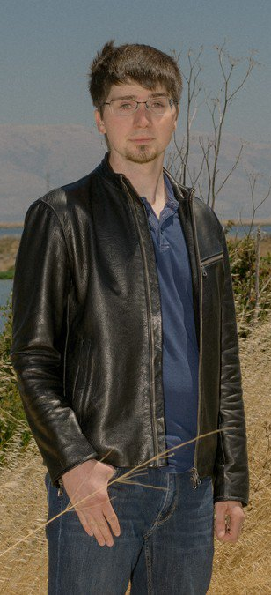
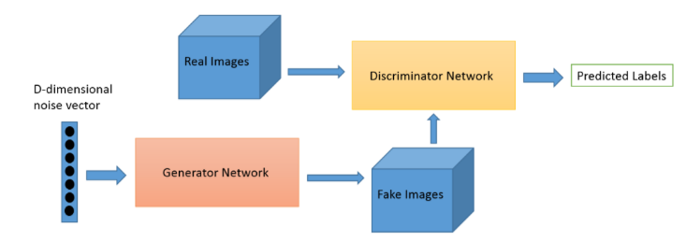
GAN
GAN 是2014年蒙特婁大學博士生 Ian Goodfellow 提出來的，主要概念很簡單，好比一個遊戲有兩個角色，一個是偽造者(counterfeiter)，他不斷製造假鈔，另一個角色是警察，不斷從偽造者那邊拿到假鈔，判斷是真或假，然後，偽造者就根據警察判斷結果的回饋，不斷改良，最後假鈔變成真假難辨(天啊! 這是甚麼電影情節啊!)，這就是GAN的概念。
在GAN架構下，偽造者(counterfeiter)就稱為『生成模型』（generative model），警察稱為『判别模型』（discriminative model），簡單架構如下圖：

Slide 4
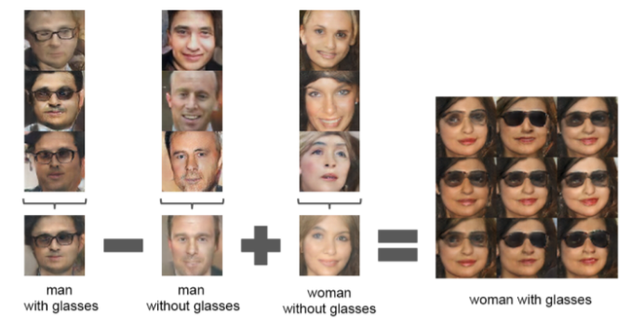
DCGAN
它是一個 GAN 變形，我們知道深度學習中對影像處理應用最好的模型是CNN(卷積神經網路)，DCGAN 就是結合 CNN、GAN 的一種模型，可以做到以下效果

Slide 5
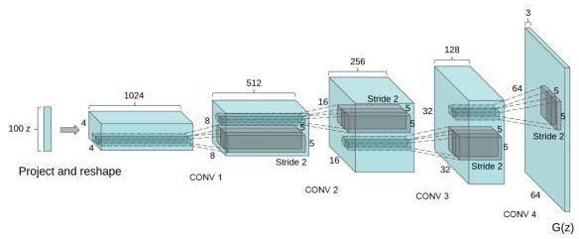
G旨在將潛在空間矢量（z）映射到數據空間
DCGAN的網絡模型：
G網絡：100 z->fc layer->reshape ->deconv+batchNorm+RELU(4) ->tanh 64x64 D網絡（版本1）：conv+batchNorm+leakyRELU (4) ->reshape -> fc layer 1-> sigmoid D網絡（版本2）：conv+batchNorm+leakyRELU (4) ->reshape -> fc layer 2-> softmax
Notes:
數據是圖像，因此將z轉換為數據空間意味著最終創建與訓練圖像具有相同大小的RGB圖像（即3x64x64）。
通過一系列跨步的二維卷積轉置層實現的，每個轉換層與2d批量範數層和激活函數配對，發生器的輸出通過tanh函數輸入，使其返回到輸入數據範圍 [−1,1]
G網絡使用4層反卷積、D網絡使用了4層卷積，基本上G網絡和D網絡的結構正好是反過來的
D網絡最終的輸出有兩種做法：使用sigmoid輸出一個0到1之間的單值作為機率、使用softmax輸出兩個值，一個是真的機率，一個是假的機率，兩種方法本質上是一樣的

Slide 6
系統主程式
run.py
核心程式
train.py
生成模型
generator.py
主要模型
gan.py
對抗模型
discriminator.py

Slide 7

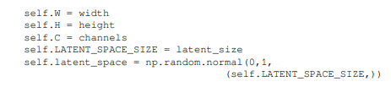
gan.py
初始化所有參數的數值
定義繼承的網路object
將所有變量添加為要使用的類別的內部變量

Slide 8
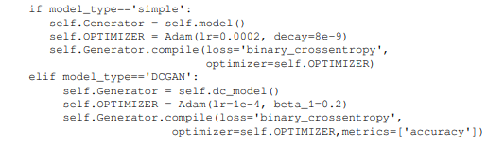

loss 使用 binary_crossentropy，來表示真實/假圖像
在運行時在簡單體系結構和 dcgan 體系結構之間切換。此功能將允許您打開或關閉 dcgan 模型, 具體取決於您正在執行的任務
輸出模型

Slide 9

generator.py
搭建 dc_model
使用 LeakyReLU 激活函數、BatchNormalization 優化

Slide 10
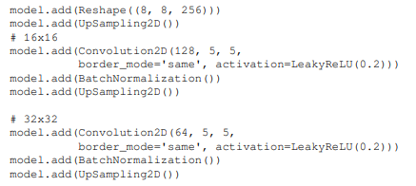

篩檢程式的數量, 256 x 8 x 8, 等於每個通道在重塑層的乘法
Notes:
每個圖層必須與最後一個圖層的原始資訊匹配
在將其重塑為 (8、8、256) 後, 我們將對其進行升級採樣, 然後查看 16 x 16 的產生器圖像 (通過三個通道)。
前一個卷積層上的BatchNormalization有助於確保既沒有非常高也沒有非常低的激活，同時還加速了訓練並減少了過度擬合
UpSampling2D比例增加兩倍，例如16 x 16 - > 32 x 32 - > 64 x 64

Slide 11
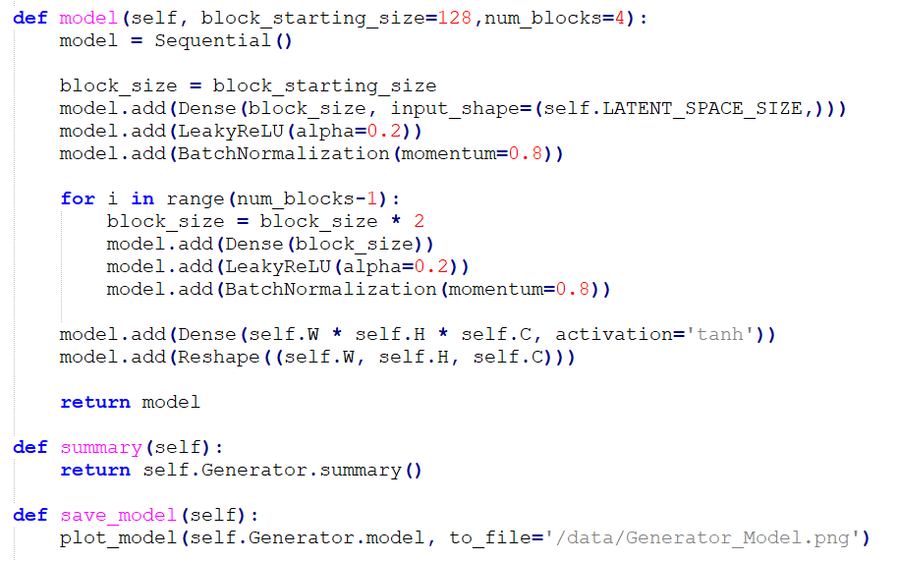
定義模型，128個神經元開始
最後將模型結構保存為PNG
Notes:
該模型是每個類的核心。在這種情況下，我們定義一個模型，該模型將潛在空間中的樣本作為輸入，並使用它來生成與原始圖像具有相同形狀的圖像。讓我們分解這個模型代碼，以了解這是如何發生的
使用LeakyReLU，夠避免消失梯度和未激活的神經元，BatchNormalization通過基於前一層規範化激活來清理該層。這提高了網路的效率

Slide 12
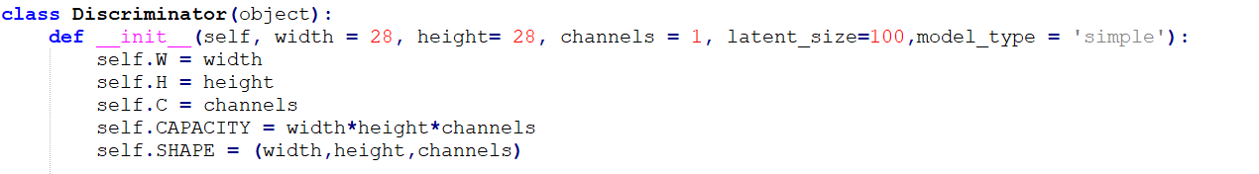
discriminator.py
定義繼承的網路object
為生成器創建一個類，允許使用以下model_type標誌切換模型類型
在類別中添加以下基本設置

Slide 13
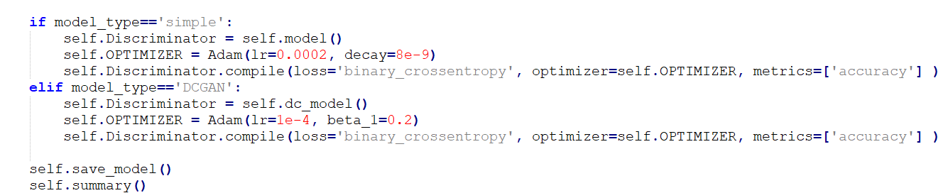
在運行時在簡單體系結構和 dcgan 體系結構之間切換。此功能將允許您打開或關閉 dcgan 模型, 具體取決於您正在執行的任務

Slide 14
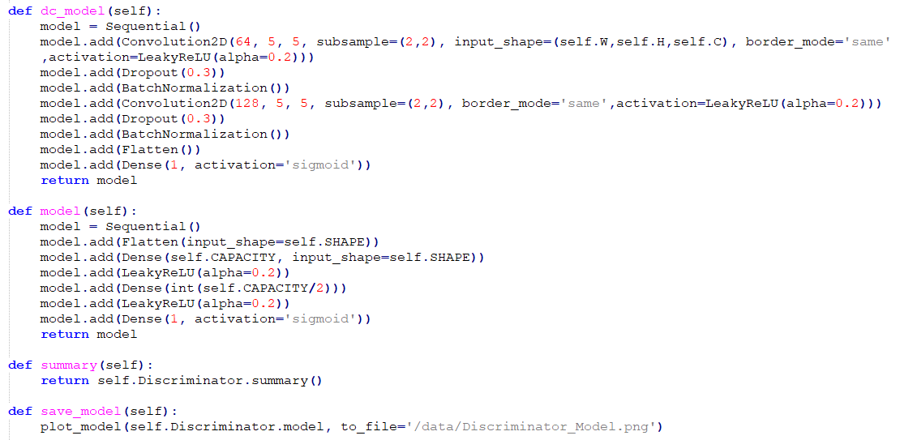
輸入形狀為5 x 5核心，2 x 2子樣本圖像，最後將模型結構保存為PNG
Notes:
實例化一個模型，並從一個帶有64的2D卷積層開始過濾，輸入形狀為5 x 5核心，2 x 2子樣本圖像
強制性放棄缺少的步驟，每次略過大約減少30％，以確保模型不會過度配合且可學習關鍵功能
執行BatchNormalization
使用大量過濾器重複此過程
最後，輸出模型並確保預測輸出（真為1，假為0）
構建模型後，使用saveModel函數檢查結構

Slide 15
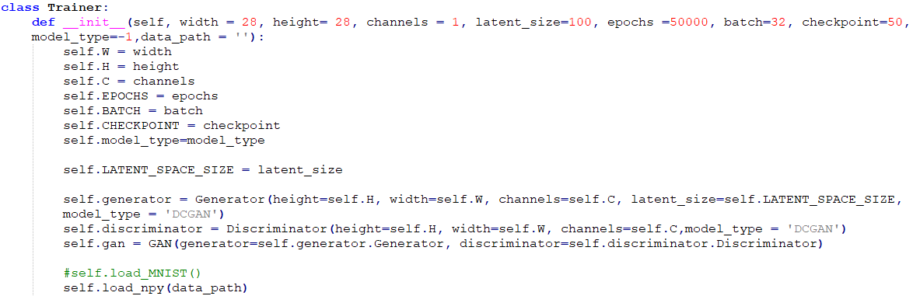
train.py
模型放在GAN類中，就可以生成用於對抗訓練的GAN模型。
Notes:
Trainer類中有一個名為model_type的新可選參數
將mode_type變量與Discriminator和Generator一起使用

Slide 16
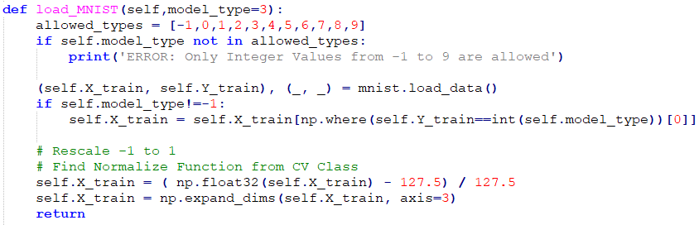
model_type允許我們在所有MNIST數字（model_type = -1）之間切換到特定數字（model_type = [0,9]）
load_npy函數將改為從npy文件加載數據
Notes:
我們加載X_train集以便在類的其餘部分中使用。如果您想選擇特定數字來生成模型，則僅在此情況下需要Y_train。

Slide 17
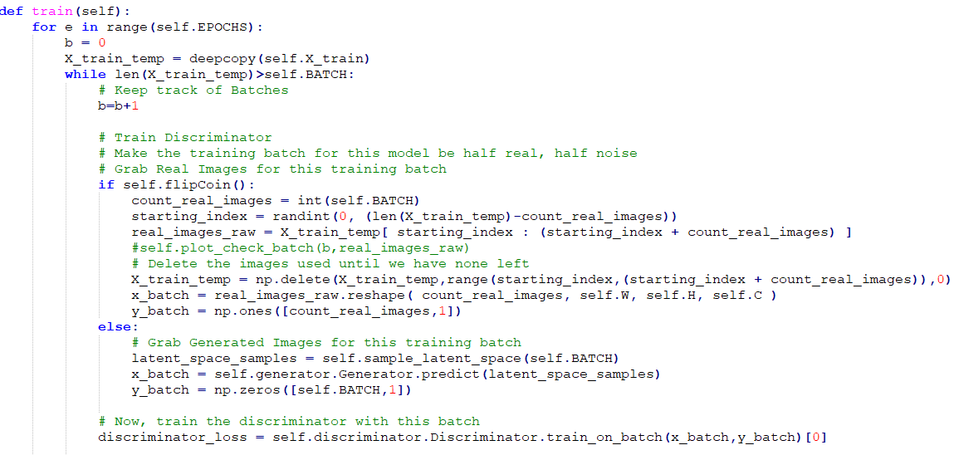
從訓練數據集中獲取一批隨機圖像，並創建x_real_images和y_real_labels變量
最後訓練鑑別器並抓住損失值進行報告

Slide 18
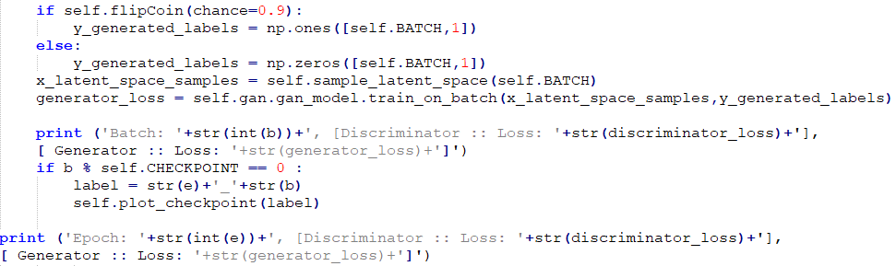
腳本打印損失度量結束時將兩個部分留在屏幕上，並使用數據文件夾中的打印圖像檢查模型

Slide 19
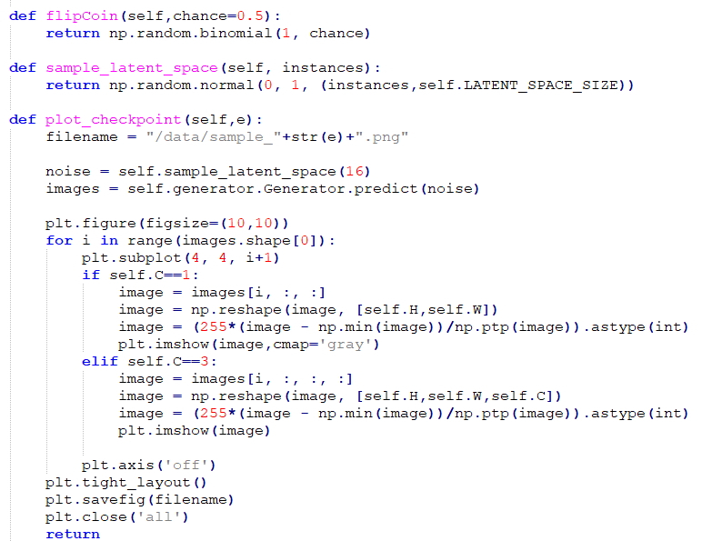
定義繪製檢查點圖像的方法 - 將數值e作為輸入
從潛在空間創建雜訊, 然後使用我們的產生器生成圖像
每個圖像產生了16張圖像
最後，繪製，保存圖形，並關閉圖形

Slide 20
結論
很快地這套系統就會用來協助我們處理某些極為棘手的問題，從電腦視覺、自然語言處理到醫學診斷。
由 GPU 加快運算速度的非監督式深度學習即將改變世界。

Slide 21
參考文獻
深度卷積對抗生成網絡(DCGAN)實戰 https://kknews.cc/zh-tw/news/ez8z3eq.html
【從頭開始GAN】Goodfellow開山之作到DCGAN等變體- 掃文資訊
https://hk.saowen.com/a/79fedee80b0862af484478a6c8f57ebe2e9b905c49bdf033735a1ffea9f65a24
DCGAN、WGAN、WGAN-GP、LSGAN、BEGAN原理總結及對比
https://tw.saowen.com/a/b3c39a0af6d260a4b1583bc51ab2c3e430f2c2d71f90729b0566ebf699085d98
何謂生成對抗網路? 聽聽頂尖研究員怎麼說
https://blogs.nvidia.com.tw/2017/05/generative-adversarial-network/
Generative Adversarial Networks Cookbook
https://github.com/PacktPublishing/Generative-Adversarial-Networks-Cookbook/tree/master/Chapter4

Slide 22
Thanks

